Slide 1
Мкдоу ЦРР д/с №5 «Золотая рыбка» город Пласт выполнил :Калжигитова С.Г.
«Наш город Пласт»

Slide 2
История пласта
История связана с добычей золота. Золото дало жизнь и развитие Пласту.
Посёлок Пласт образовался в апреле 1931года.
7 октября 1940 года присвоен статус город
1955 году- Кочкарский район переименован в Пластовский
В марте 1965 года Пласт стал городом областного подчинения
1 января 2005 года вновь образован Пластовский муниципальный район
герб города Пласт

Slide 3
Флаг города Пласт

Slide 4
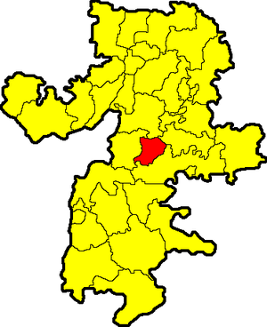
Пластовский район на карте Челябинской области

Slide 5
Музей

Slide 6
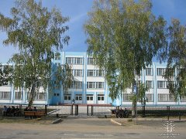
Школа №20

Slide 7
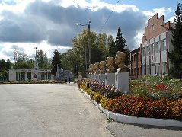
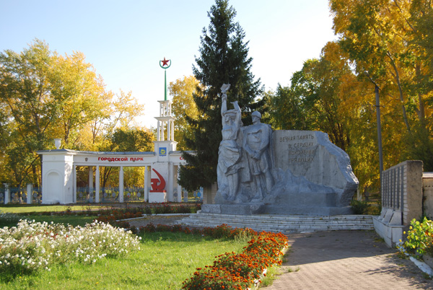
Памятник Трём поколениям

Slide 8
Бассейн «Аквамарин»

Slide 9
Поликлиника

Slide 10
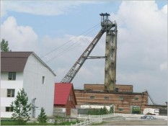
Шахта Центральная

Slide 11
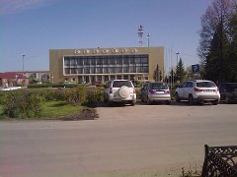
ДК «Октябрь»

